Slide 1
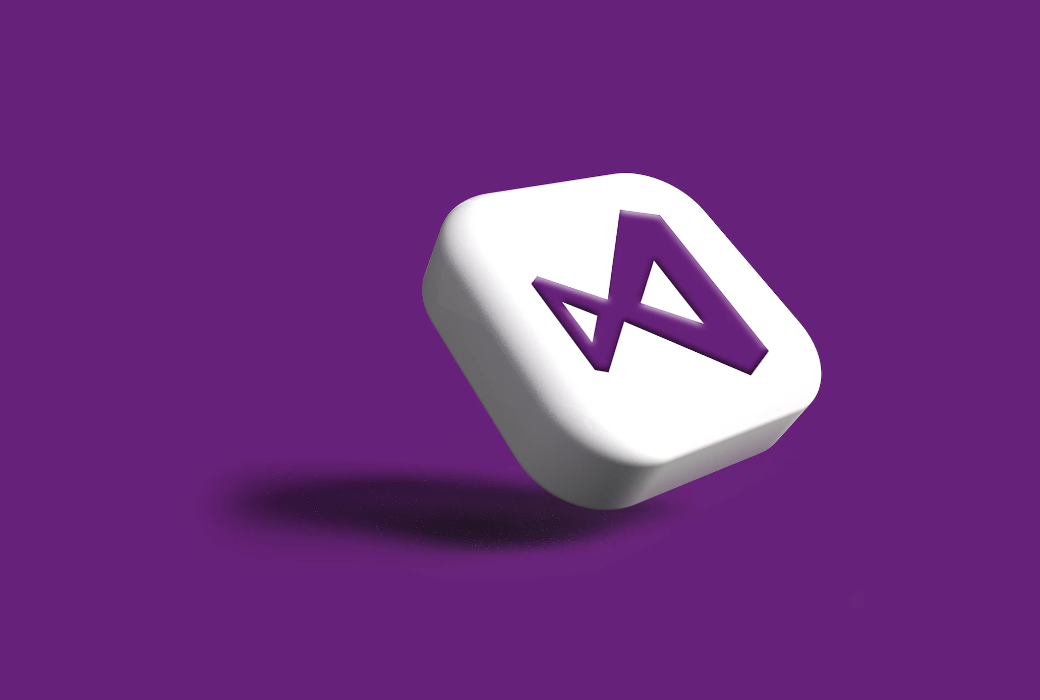







This presentation uses the Pretendard and D2Coding font. Photo by Rubaitul Azad on Unsplash
.NET Conf 2024 x Seoul
Empowering Tomorrow - Full Stack, AI Enhanced, Developer Focused
Presented by

Slide 2


데이터 마술사: LINQ 의 친구 Reactive Extensions!
이상준
Presented by
Notes:
안녕하세요. 이상준입니다.
이번 발표는 고급자 태깅을 달아 놓기는 했지만 사실 내용이 엄청 어렵지는 않을거라고 생각합니다.
고급 태깅을 한 이유는, Rx에 대해 고민하시는 분들은 이미 초급은 아니실꺼라는 생각 때문입니다.
그 간 발표자로 몇 번 나오면서 제 소개는 했었기에 오늘은 저보다도 궁금해하실 리엑티브 익스텐션에 대해서 바로 들어가 보겠습니다.
아 발표자료는 당연히 공개이니까 지금 이 시간에 집중해주시면 좋을 것 같습니다.

Slide 3
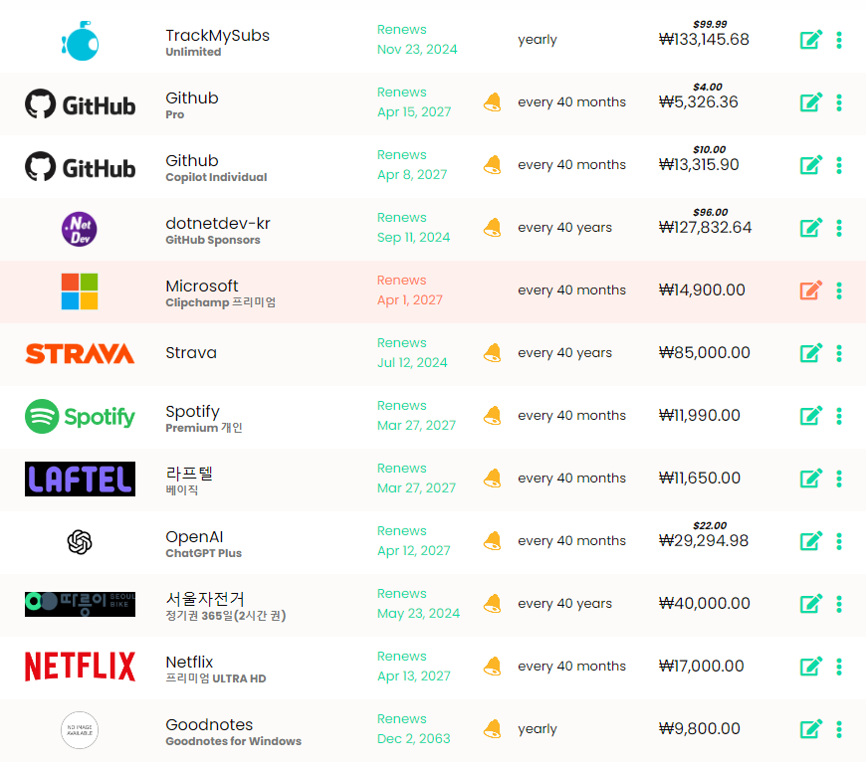

우리는 대 구독의 시대에 살고 있다.
Reactive Extensions
ReactiveX
Rx
시리얼 통신 TX RX 아님
React.js 아님
렉서스 RX 아님
Notes:
이 화면은 제가 이용하는 TrackMySubs 라는 서비스입니다.
제가 유료 구독하고 있는 것들을 등록하여 관리해주는 서비스 입니다.
아직은 서비스가 미흡해서 웹으로만 지원이 되고 수동으로 많이 해야하는 번거로움이 있습니다.
왜 갑자기 구독 얘기를 꺼내냐면, 현재 토픽인 Rx는 데이터를 구독하는 패러다임이기 때문입니다.
Rx를 부르는 방법입니다.
리엑티브 익스텐션이라고도하고, 리엑티브엑스라고도 하고, 알엑스라고도 합니다. 시리얼 통신할 때의 그 Rx는 당연히 아닙니다.
여기는 장난삼아 이것들 아니라고 넣어놨습니다.

Slide 4
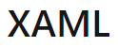
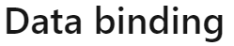
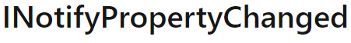
우리는 대 구독의 시대에 살고 있다.
Notes:
우리가 구독이라고 표현하는 것들에는 여러가지가 있습니다. 앞선 서비스들도 그러하고, 사실 개발자들도 업무에 많이 사용하는 단어일 것입니다.
제 근처에서 구할 수 있는 구독은 멀리 가지 않고 WPF에서 Binding 개념에서 찾았습니다.
아마 바인딩을 경험해보지 못하신 분들은 이게 뭔가? 하실 수 있는데요.
데이터 바인딩이라는 것은 어렵게 말하면 데이터를 흘려 보낼 수 있는 하나의 파이프를 만드는 것과 같다고 비유할 수 있습니다.
데이터 바인딩이 없다면 우리는 아마도 이런 코딩을 해야합니다.

Slide 5
Sample Code
Private void ButtonEvent_Click(object sender, EventArgs e)
{
textBox11.Text = “데이터 입력”;
}
데이터를 코드로 직접 찔러 넣어줘야 함.
Notes:
UI 객체가 될 수도 있고 UI가 없는 객체가 될 수도 있는데, 이렇게 코드로 내가 원하는 데이터를 특정 프로퍼티 또는 필드에 집어 넣어줘야 합니다.
이게 어디가 이상한가 싶으신 분도 계시겠지만 데이터를 바인딩을 해 놓는다면 내가 직접 코드로 데이터를 넣지 않고 내가 만들어둔 바인딩 메커니즘에 의해 데이터가 자동으로 흘러가게 됩니다.

Slide 6
Sample Code
XAML
<!– 데이터 컨텍스트가 위에 있다고 치고 →
<TextBox Text={Binding 바인딩패스}/>
ViewModel
public partial class VM : ObservableObject
{
[ObservableProperty] public string 바인딩패스 { get; set; }
}
Notes:
이런 식이 될 것 입니다.
그렇다면 왜 이런 방식을 쓸까요?
소스코드도 더 길고 한 눈에 안 들어 오게 만들어져 있습니다.
익숙하지 않으신 분들은 이 방식이 비효율적이라고 생각하실 수 있습니다.
하지만 이런 경우라면 어떨까요?

Slide 7
Sample Code
Private void ButtonEvent_Click(object sender, EventArgs e)
{
textBox1.Text = “데이터 입력”;
textBox2.Text = “데이터 입력”;
textBox3.Text = “데이터 입력”;
textBox4.Text = “데이터 입력”;
textBox5.Text = “데이터 입력”;
//… 밑으로도 많을 예정
}
Notes:
똑같은 데이터를 여러 개의 객체에 주입해야한다면 매번 소스코드를 수정해야할 것입니다.
대신 구독하는 방식을 선택하면 데이터는 데이터 대로 움직이고 구독이 생긴 대상에게 데이터 변경을 전달할 수 있습니다.
그리고 지금은 버튼 클릭 이벤트를 예시로 들었지만, 여러 이벤트를 탈 때마다 데이터를 계속 바꿔줘야 한다면 그 이벤트들 마다 데이터를 바꾸는 코드를 계속해서 넣어야 합니다.
하지만 이벤트를 쓰지 않고 구독을 하게 되면 이벤트를 계속해서 만들 필요가 없어지고 데이터만 바꿔주면 됩니다.

Slide 8
Sample Code
XAML1
XAML2
<!– 데이터 컨텍스트가 위에 있다고 치고 →
<TextBox Text={Binding 바인딩패스}/>
<!– 데이터 컨텍스트가 위에 있다고 치고 →
<TextBox Text={Binding 바인딩패스}/>
XAML3
XAML4
<!– 데이터 컨텍스트가 위에 있다고 치고 →
<TextBox Text={Binding 바인딩패스}/>
<!– 데이터 컨텍스트가 위에 있다고 치고 →
<TextBox Text={Binding 바인딩패스}/>
ViewModel
public partial class VM : ObservableObject
{
[ObservableProperty] public string 바인딩패스 { get; set; }
}
Notes:
내가 데이터를 넣어주는 게 아니라 데이터가 소스를 바라보게 만들면
데이터는 데이터 대로 핸들링하면서 View에 구애 받지 않고 뷰가 생성되던 말던 본인의 책임을 할 수 있게 됩니다.
그리고 View가 생기면 이렇게 바인딩을 지정해서 그냥 변경이 되었다는 것을 알려주면 됩니다.

Slide 9
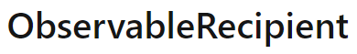
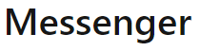
우리는 대 구독의 시대에 살고 있다.
public partial class VM : ObservableRecipient
{
public VM()
{
IsActive = true;
}
public void SendMessage() => Messenger.Send<ValueChangedMessage<T>>();
}
데이터 전파
Notes:
한 가지 예시가 더 있습니다. CommunityToolkit의 Messenger가 이런 구독의 개념입니다.
이렇게 CommunityToolkit을 사용하면서 그 중 ObservableRecipient를 상속한 뷰모델을 사용할 경우, 생성자에서 IsActive 속성만 활성화 해주면 메신저를 바로 쓸 수 있습니다.
간단하게 Send 메시지를 호출하는 것만으로 이 데이터 타입을 구독하고 있는 모든 개체에게 데이터 전파가 진행됩니다.
당연하겠지만 수많은 객체가 있다고 하더라도 구독을 하고 있지 않은 객체에게 데이터가 전파되지는 않습니다.
그러면 이것은 왜 또 이렇게 할까요?
이렇게 안하려면, 코드에는 적지 않았지만, 뷰모델끼리 의존성을 다 걸어서 뭐가 바뀌면 뭐가 바뀌고 이거도 바꿔주고 저거도 바꿔주고 그걸 코드로 다 쳐넣어야하지만 여러 개의 뷰모델을 만들더라도 오로지 메신저 하나에만 의존하여 데이터를 그냥 받을 수 있게 됩니다.
내가 필요한 데이터를 내가 필요할 때마다 요청해서 받는 게 아니라, 어차피 필요한 데이터라고 가정이 되어있다면 프로그램을 시작할 때부터 데이터를 자동으로 나에게 흘러 들어올 수 있도록 파이프 작업을 해놓는 의미이기도 합니다.
그러면 내가 다른 작업을 하면서도 데이터가 들어오면 그것에 대한 처리만 할 수 있게 되고 요청해서 받지 않을 수 있습니다.

Slide 10

우리는 대 구독의 시대에 살고 있다.
나도 여기 껴줘. 내가 스스로 결제할께.
아니 내가 신청을 안했는데 니 맘대로 결제한다고?
Notes:
제가 여기 나와있는 것 이외의 서비스에서 카드가 결제 되었다고 연락이 오면 그것은 제가 피싱 당해서 제 데이터가 유출이 된 것입니다.
제가 구독을 신청한 건 위의 서비스들이니까요.
이런 구독이 없었다면 제가 매번 결제를 직접 위 서비스들을 결제일마다 결제를 해야할 것입니다.
그리고 그런 서비스가 많아질 수록 저는 각기 다른 서비스들의 결제일마다 너무 힘들 것입니다.
또한 제가 신청한 이외의 서비스가 맘대로 저한테 결제를 요구해서도 안됩니다.
제가 먼저 구독을 신청하지 않았기 때문입니다.
제가 그럼 이 당연한 소리를 왜 자꾸하냐면

Slide 11

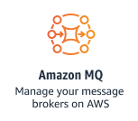



우리는 대 구독의 시대에 살고 있다.
구독
전파
PUBSUB
Notes:
이 구독과 전파의 메커니즘이 개발을 할 때 여러 곳에서 드러나기 때문입니다.
다른 말로 일괄처리라고도 할 수 있습니다.
아까 예제에서도 보여드렸듯 코드를 통한 프로세스 내부적으로도 구독과 전파 메커니즘은 만들 수 있고 현대적인 기술을 이용한 서비스의 아키텍쳐를 구성할 때도 구독과 전파 메커니즘은 여전히 유효합니다.

Slide 12

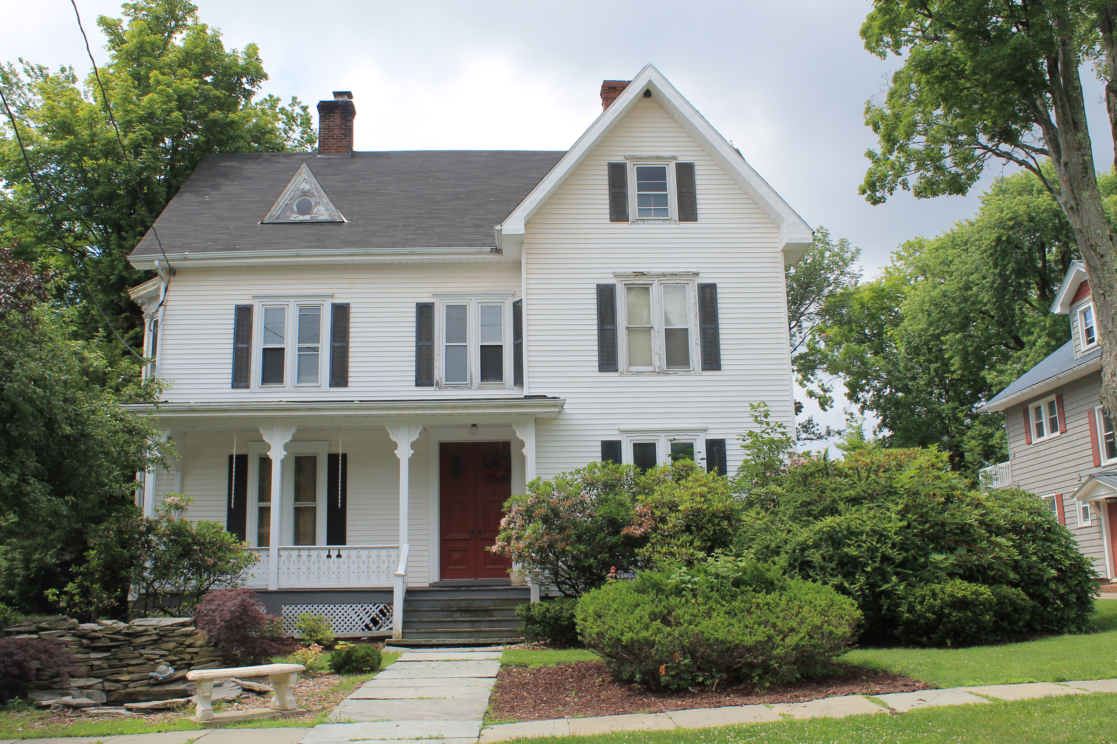
Reactive Extensions 에 대한 소개
지금 전기가 필요한데 전기 좀 보내주시겠어요? 는 비효율적이다.
Notes:
이제 본격적으로 Rx에 대한 설명을 하겠습니다.
현대인에게 전력은 의식주만큼 매우 필요한 자원입니다.
전기는 한국에서는 한국전력공사에서 관리하는 발전소들에서 생산합니다.
지금 이 센터필드 EAST 18층에서 전기를 사용하기 위해서 우리 중 누군가나 AWS나 센터필드가 한전에다가 전기를 요청하지는 않습니다.
필요할 때마다 요청을 하는 것은 비효율적이기 때문입니다.
전기를 쓸 때마다 한전에 전화해서 저 전기 쓸게요 전기 좀 보내주세요. 또는 전기를 생산해주세요 제가 가져갈께요. 라고 해야하기 때문입니다.

Slide 13
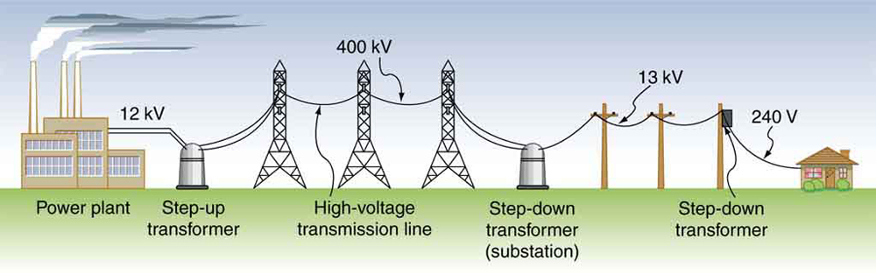
Reactive Extensions 에 대한 소개
발전
송전
배전
누가 전력을 필요로 할지 모르겠으니까 일단 밀어 넣어줄테니 필요한 사람은 콘센트 꽂아서 써라
Notes:
전기는 우리에게 발전 송전 배전의 과정을 거쳐 전달됩니다.
여기 사이사이에 전력이 변하는 변전도 있죠.
(애니메이션 재생)
현대인들이 일상생활에서 전기가 필요할 것이다 라는 가정을 하고 각지의 건물에서 전기를 가져다 쓸 수 있도록 밀어주는 것입니다.

Slide 14
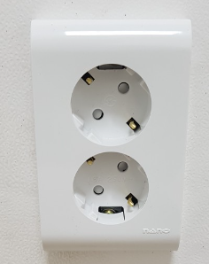

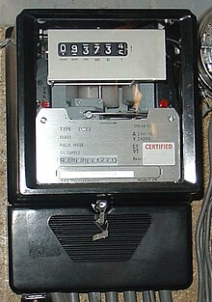
Reactive Extensions 에 대한 소개
LINQ의 친구 Rx.NET!
Reactive Extensions Operator Do, Subscribe
Queue<T> 로 할 수 있는 것 아닌가?
Channel<T>로 할 수 있는 것 아닌가?
Event Aggregator Pattern으로 가능한 것 아닌가?
연속되는 데이터 스트림
Subject<T>
Notes:
그러면 이제 PC를 켜서 전기를 사용할 수 있게 되고 전기 계량기가 카운팅되면서 사용량을 체크하게 됩니다.
지금 이 전기가 생산되어 전달되는 과정과 전기를 사용하면서 계측하는 과정은 Rx의 개념과 매우 흡사합니다.
(애니메이션 재생) 이 콘센트가 연속되는 데이터 스트림이고,
(애니메이션 재생) 계측기와 전기를 사용하는 PC가 Rx Operator 입니다.
전기는 우리가 쓰던 쓰지 않던 한전에서 우리 집으로 계속해서 밀어 넣어주는 연속적인 스트림입니다.
프로그래밍이라면, 당연히 요청하지 않으면 응답이 없으므로, Thread나 Timer 같은 것을 사용해서 Loop를 돌면서 데이터를 요청하여 받아오는 작업이 필요할 것이고,
그 받아온 데이터를 Rx Subject에 제공해주면 됩니다.
그리고 전기 플러그를 꽂는 행위가 Rx 구독을 만드는 행위이고 그로 인해서 발생하는 모든 결과가 Rx 처리입니다.
전기를 사용해서 PC작업을 할 것은 Subscribe 오퍼레이터일 것이고 계측기라면 Do 오퍼레이터가 될 수 있겠습니다.
여기까지 듣고 이렇게 생각하시는 분도 계실 수 있습니다. (애니메이션 재생)
Queue나 Channel이나 Event Aggregator로 가능한 것 아닌가?
네 맞습니다. 데이터를 받아 온 뒤에 이 방법들로도 같은 효과를 낼 수 있습니다.
그러면 Rx를 왜 쓸까요? (애니메이션 재생)
제가 LINQ의 친구라고 했기 때문입니다. Rx는 LINQ처럼 필요한 것들이 이미 다 구현이 되어있습니다.

Slide 15
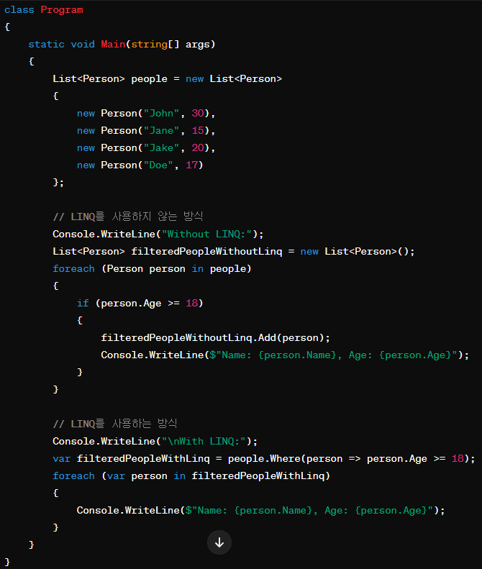
Reactive Extensions 에 대한 소개
Notes:
.NET에 LINQ가 없었다면, 우리는 IEnumerable에 대해서 반복문과 조건문을 이용하여 최적의 필터링 방법을 구현해야 했을 것입니다.
예제는 ChatGPT에게 만들어달라고 한 코드인데 LINQ를 사용 했을 때와 사용하지 않았을 때의 코드량을 보여주고 있습니다.
물론 LINQ는 BCL에서 제공하여 이미 만들어진 것이기 때문에 뒤에 숨어있는 코드가 이 반복문과 조건문보단 더 많을 것입니다.
그래도 범용적인 케이스에 대해 우리의 고민 시간을 줄여주고, CS지식이 적은 사람도 쉽게 사용할 수 있도록 로직이 최적화 되어있습니다.
Rx도 이와 마찬가지로 비동기 스트림을 제어하는 오퍼레이터가 LINQ처럼 이미 구현되어 있기에 스트림만 있으면 Rx를 사용하여 쉽게 처리할 수 있습니다.

Slide 16
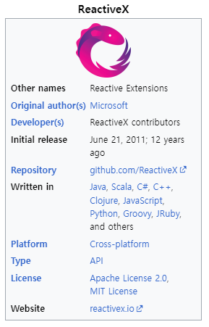
Reactive Extensions 에 대한 소개
Notes:
이 이미지는 ReactiveX에 대한 위키피디아를 캡처한 것입니다.
ReactiveX는 마이크로소프트에서 .NET Framework 용으로 처음 만들어졌습니다.

Slide 17
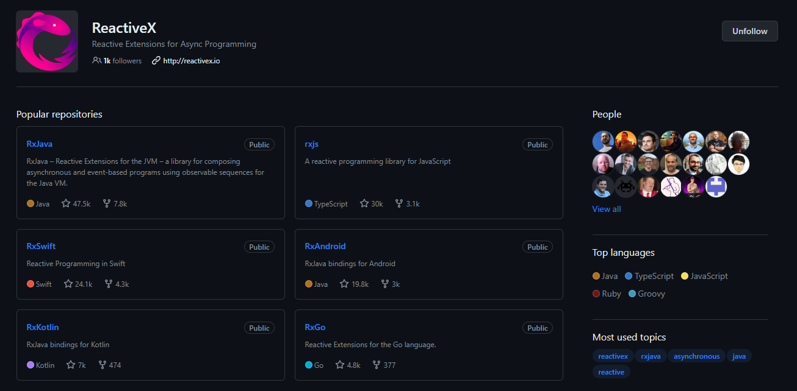
Reactive Extensions 에 대한 소개
Notes:
그리고 현재는 ReactiveX의 Github에 들어가보시면 많은 기여자들과 함께 다양한 언어들을 지원하고 있습니다.

Slide 18
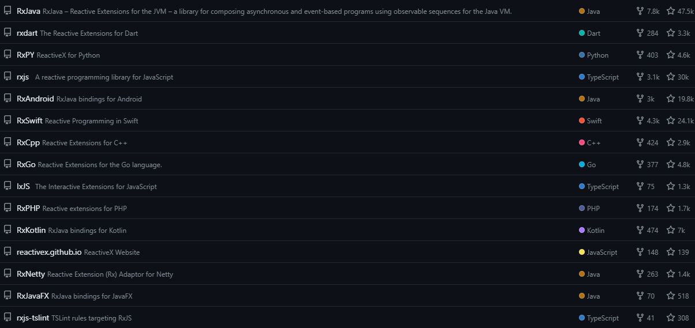
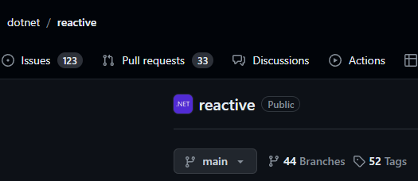
Reactive Extensions 에 대한 소개
Notes:
그리고 현재는 ReactiveX의 Github에 들어가보시면 많은 기여자들과 함께 다양한 언어들을 지원하고 있습니다.
여기 사진에 나와있는 언어들 이외에도 스크롤을 밑으로 내리면 굉장히 많은 언어들이 Rx 패러다임을 지원하고 있습니다.
물론 전부 Microsoft에서 만든 것은 아니고 각 언어의 권위자들이 Rx 패러다임을 따라 만든 것입니다.
단, .NET만큼은 ReactiveX 계정에 저장소가 있지 않고 오른쪽 그림과 같이 BCL로서 네이티브 .NET 안에 포함되어 배포되고 있습니다.
기본 적으로 오픈소스이기에 관심있으신 분들은 구현을 확인하실 수 있습니다.
오른 쪽 깃허브에 가면 .NET의 Rx에 대해 무료 전자책을 PDF와 EPUB 형태로 발행하고 있으니 영어를 잘하시는 분들은 한번 보시면 좋을 것 같습니다.
영어를 못하시면 저처럼 ChatGPT에 의존하시면 될 것 같습니다.

Slide 19
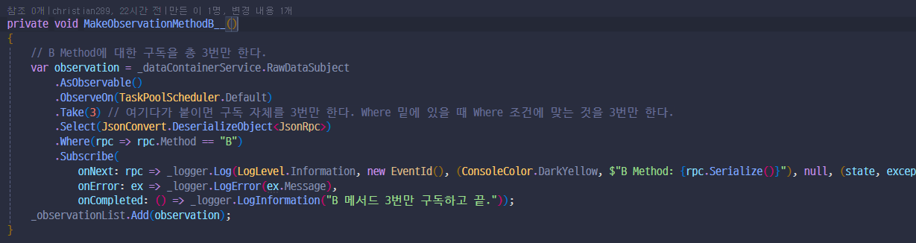
Reactive Extensions 에 대한 소개
Method Chaining
다양한 Scheduler 옵션 - https://asti.dev/post/rx-schedulers/
구독은 제거되지 않음.
Notes:
제가 앞서 LINQ와 Rx가 비슷하다고 한 이유가 이 코드에 잘 드러나 있습니다. 실제로 LINQ와 꽤 비슷하죠?
Rx는 LINQ 처럼 확장메서드와 함수형 패러다임을 가지고 사용하기 때문이고, 메서드의 이름들이 함수형처럼 추상적으로 잘 나타내고 있기 때문입니다.
Take나 Select, Where도 보이니까 이해하기 쉬우실 것 같습니다.
단 LINQ와 차이점이 있다면 LINQ는 구독이 아니고, 정적인 데이터를 대상으로 하는 반면, Rx는 구독이고 흐르는 스트림 데이터를 기반으로 합니다.
이 메서드를 잠깐 설명드리자면, (애니메이션 재생)
RawDataSubject라는 데이터의 의미인 주제가 있습니다. 여기로 데이터 스트림이 계속해서 들어옵니다.
이것을 AsObservable() 메서드를 통해
(애니메이션 재생)
메서드 체이닝 형태로 Rx를 표현할 수 있게 만듭니다.
그리고 이 구독을 처리할 스케줄러로 스레드풀을 지정합니다.
스레드풀 이외에도 Rx에서 지원하는 여러 스케줄러들이 있으니 검색하여 참고하시면 좋을 것 같습니다.
(애니메이션 재생)
그리고 Take는 LINQ와 똑같이 이 구독이 생성된 뒤로 3개의 데이터만 받고 구독을 종료하겠다 라는 제약이고,
그리고 지금 들어오는 데이터를 다른 형태로 변환하겠다는 Select를 실행하고 있습니다.
LINQ나 ANSI Query에서도 Select를 통해 데이터를 병합하거나 형을 바꾸거나 하듯 Rx에서도 똑같이 Select를 사용합니다.
여기서는 이 subject가 string 문자열인데 Json 객체화를 하고 있네요.
그리고 그렇게 Json 객체로 변환한 데이터를 확인해서 Method 프로퍼티에 문자열 B가 있는 것만 필터링 합니다.
이것도 LINQ와 같습니다.
그리고 필터링이 끝난 데이터에 대한 마지막 처리를 Subscribe에서 해주고 있습니다.
개인적으로 저는 이것을 RX 파이프라인이라고 부르고 있습니다.
개인적으로 사용하는 용어이기 때문에 자료에는 따로 적지 않지만, 살아있는 데이터 스트림이 내가 원하는 대로 변환되고 필터링이 되어서 최종적으로 내가 처리하고 싶은 데이터만 남은 채 전달이 되기 때문입니다.
메서드 체이닝을 통한 함수형 프로그래밍의 순수 함수를 기반으로 하고 있고, 연속적으로 데이터가 처리가 되며 최종적으로는 데이터가 필요한 곳에 직접적으로 전달이 되기 때문에 파이프라인이라는 용어가 적당하다고 생각합니다.
(애니메이션 재생)
그리고 당연하겠지만 이 코드를 보시면 그냥 구독을 만들고 구독을 List에 등록한 뒤에 메서드가 종료됩니다.
함수가 종료되었다고 해서 만든 구독이 없어지지는 않습니다.
구독은 오류가 발생되었거나, 원본 스트림으로부터 완료 신호를 받았거나, Take 같은 제약조건에 의해서 자동으로 완료처리가 되기 때문입니다.
그래서 구독은 관리가 필요하며 관리를 위해 List에 등록 후 한꺼번에 디스포즈를 할 계획으로 사용했습니다.
Rx가 이런 형태를 취하는 것은 Rx 자체가 기본적으로 비동기를 지향하고 있기 때문입니다.
비동기가 익숙하지 않으신 분들은 코드가 막 밑으로 흘러가기 때문에 제어가 어렵고 익숙하지 않다고 하실 것도 같습니다.
하지만 익숙해진다면 비동기 프로그래밍은 시스템 응답성 면에서 최고의 성능을 가져다 줍니다.

Slide 20
Reactive Extensions 에 대한 소개
Rx의 메서드들을 Operator 라고 표현합니다.
https://reactivex.io/documentation/operators.html 문서에 Rx의 모든 연산자에 대해 서술되고 있습니다.
Rx는 공통의 패턴이기 때문에 언어들끼리 Operator 이름이 비슷합니다.
https://gist.github.com/omnibs/6b2cbdba2685693448ee6779736a00c2#101-rx-samples-in-c
Notes:
Rx의 아까 그림의 Where이나 Take 같은 메서드들을 오퍼레이터라고 부릅니다.
그리고 이 링크에 가면 Rx의 모든 오퍼레이터들에 대해서 서술하고 있습니다. (링크 클릭)
(문서의 내용을 스크롤링 하면서) 보시면 다양하게 이미 만들어져서 우리는 사용만 하면 됩니다.
LINQ가 없었다면 우리가 데이터 컬렉션에 대해서 반복문과 조건문으로 원하는 값을 필터링 해야하는데, .NET에서 BCL로 LINQ로 인해 우리는 우리가 원하는 데이터를 뽑아낼 수 있습니다.
Rx의 경우에도 우리가 필요한 일련의 작업들을 미리 만들어진 Rx.NET을 이용해서 스트림을 연결하고 구독하기만 하면 길어지는 소스코드들을 함수형 패러다임의 형태로 깔끔하게 처리할 수 있습니다.
소스코드는 없고, 그림과 설명만 있습니다.
왜냐하면 ReactiveX는 이제 모든 언어의 패러다임이 되었기 때문에 특정 언어를 대상으로 하지 않고, Rx의 개념을 보고 언어들이 구현해야하기 때문입니다.
지금 이 시간 이후에도 새로운 언어들은 탄생할 것이고 그 언어들이 Rx를 지원하려면 이 문서를 보고 이 문서의 개념과 일치하는 코드를 만들어서 오픈소스에 기여해야 합니다.
(문서에서 상단의 Languages – RxJS 마우스 오버)
웹을 하시는 분들은 아시겠지만, 자바스크립트에도 Rx가 있으며 RxJS라고 부릅니다.
그 RxJS의 오퍼레이터들이 .NET에서도 대부분 동일하게 사용됩니다.
여기서 Rx를 .NET으로 배우시고나서 개념을 익히신 뒤에 여러분이 만약 다른 언어 Ruby나 Python을 하시게 될 때 구독의 메커니즘이 필요하다면 RxRuby나 RxPY을 사용하셔서 Rx를 이용하시면 됩니다.
(문서 닫기)
여기 링크에 가시면 C#의 Rx 예제들이 있기 때문에 공부하실 때 참고하시면 좋을 것 같습니다.

Slide 21
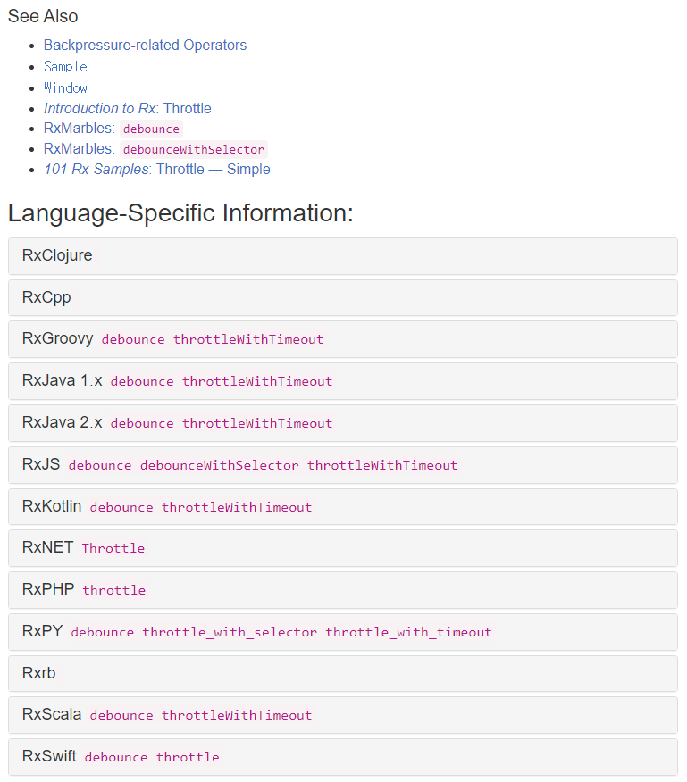
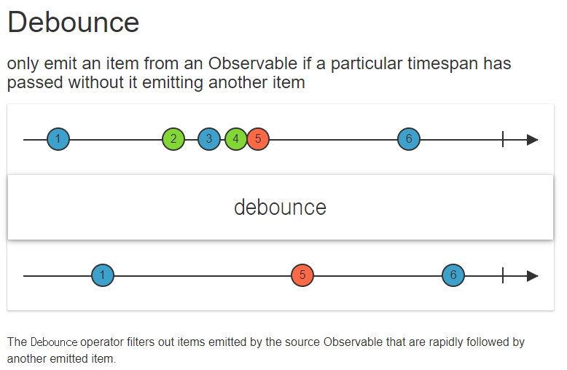
ReactiveX 문서 보는 방법
Notes:
이제 Rx 문서에서 그림을 보는 방법을 설명해드리려고 합니다.
예제는 Debounce 인데요. 먼저 Debounce의 뜻을 해석합니다.
뜻이 구독 스트림에서 특정 시간이 경과한 경우에만 아이템을 방출 한다고 되어있습니다.
무슨 말인지 잘 모르겠지만 일단
(애니메이션 재생)
특정 시간 이라는 말만 잘 기억해둡니다.
윗 줄은 원래
(애니메이션 재생)
Source를 나타내는 스트림입니다.
아까 예제코드에서 Subject에 해당하는 개념입니다.
데이터가 흐른다는 뜻으로 오른쪽 방향으로 데이터가 흐르고 있습니다.
왼쪽에서 오른쪽으로 시간의 흐름이 진행됩니다.
그리고 바로 밑에 debounce라는 네모난 상자가 debounce를 나타내는 rx 구독이고
그 밑에 있는 화살표가
(애니메이션 재생)
시간이 진행되어 처리된 데이터입니다.
그렇기 때문에 살짝 오른쪽에 있습니다.
즉 원래 소스데이터가 들어오면 debounce 처리를 하는 시간이 있기 때문에 서로 직각 위치에 있지 않고 살짝 오른쪽에 있는 것을 확인하실 수 있습니다.
여기서 이 처리라는 것은 프로그래밍 적인 처리를 의미하는 것이겠지만 아까 debounce의 뜻을 읽은 대로 특정 시간을 의미하고 있기 때문에 특정 시간의 마지막 데이터를 찍어주고 있는 것입니다. Rx가 처리속도가 오래 걸려서 그런 게 아닙니다.
스트림을 모니터링 하고 있다가 안 들어오면 출력을 하지 않고, 데이터가 들어오면 그때부터 내가 적용한 Timespan을 적용해서 시간을 기다린 후 출력한 것입니다.
1번과 6번은 그렇네요.
하지만 5번이 문제인데, 이 뜻은
Rx 구독이 관찰을 하고 있다가 2번이 들어 왔어서 Timespan만큼 대기 했다가 출력하려 했는데 3번이 오니까 Timespan을 다시 갱신했고, 4번이 들어와서 다시 갱신했고 마찬가지로 5번이 들어왔기에 갱신을 한 것입니다.
그리고 더 이상 데이터가 들어오지 않았기 때문에 갱신 시점부터 Timespan만큼 대기했다가 5번을 출력한 것입니다.
자세히 보시면 윗줄 1번과 아랫줄 1번의 간격만큼 윗줄 5번과 아랫줄 5번의 간격이 같습니다.
6번도 마찬가지입니다.
데이터가 쭈욱 흐르고 있다 라는 개념을 기억하시면 좋을 거 같습니다.
만약에 Rx가 없었다면 이런 처리를 하는 것을 하나하나 구현해야 했을 것입니다.
데이터가 들어왔는지 반복문으로 계속해서 체크하다가 값이 들어오고 방출까지 딜레이를 일부러 줬다가, 방출하려고 최신 값이 있는지 체크했는데 최신값이 있으면 딜레이를 초기화하는 등 여러 작업을 직접 구현해야 합니다.
---
오른쪽 그림은 이 페이지를 스크롤을 내렸을 때 나오는 것인데,
See Also에는 함께 보면 좋은 유사한 개념들을 함께 소개하고 있습니다.
Language-Specific Information 에서는 각 언어별로 오퍼레이터가 어떤 이름으로 구현되어 있는지를 보여주고 있습니다.
우리가 하는 닷넷 같은 경우에는 Debounce가 Throttle이라는 이름으로 구현되어 있네요.
다른 언어를 하실 때도 유사 개념을 이와 같이 연계하시거나 GPT의 도움을 받으시면 좋을 것 같습니다.

Slide 22
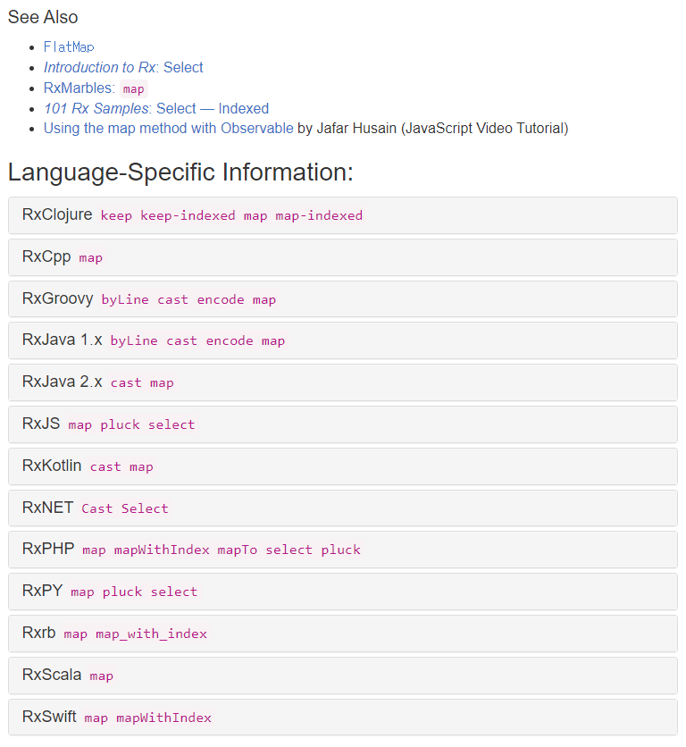
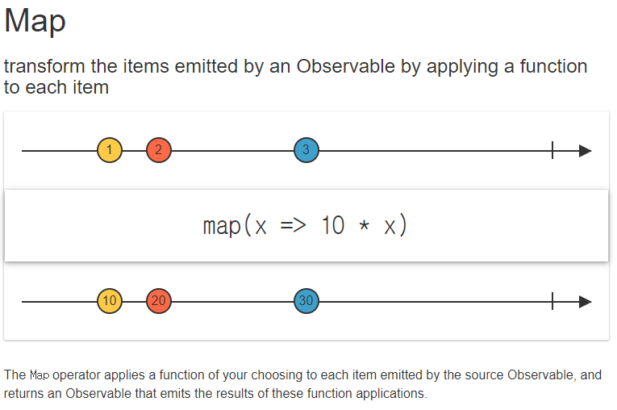
ReactiveX 문서 보는 방법
Notes:
하나 더 보겠습니다.
이번에는 Map이라는 오퍼레이터를 살펴보겠습니다.
원형 데이터 스트림을 변형한다고 되어있습니다.
역시 데이터가 계속해서 들어오는 흐르는 스트림이기 때문에 오른쪽으로 화살표가 진행되고 있습니다.
그리고 Map 이라는 Rx를 통과하고 나서 10배가 되어 전달됩니다.
이것은 시간적인 요소가 들어간 제어가 아니기 때문에 연산 시간만 걸린 후 즉시 반환이 됩니다.
오른쪽을 보시면 함께 보면 좋을 개념들과 여러 언어들에서의 Map이 표현되어 있는데,
닷넷은 Select 라고 하네요.

Slide 23
Reactive Extensions 에 대한 소개
데이터 공급원(스트림이 가능한 무엇이든…Socket, Serial, MQTT…Whatever)
구독
상호작용하여 데이터를
Subject<T>까지 끌고 온다!!
데이터 제공 객체
원본 데이터 스트림 (가급적 struct와 string 계열이면 좋다.)
구독
구독
Notes:
이 그림은 아까 전력 예제에 이어서 제가 또 Rx를 표현하는 방법 중 하나인데요.
프로세스 런타임 중에 가장 메인이 되는 데이터를 하나의 객체가 계속해서 끌고 온 다음 Subject까지 밀어줍니다.
그리고 필요한 곳에서 콘센트를 꽂듯 구독을 만들어서 데이터를 사용하는 것입니다.
데이터는 그냥 거대한 물줄기로 흐르는 것이고 필요한 곳에서 빨대를 꽂아서 이용하는 것입니다.
그리고 이것은 저의 경험인데 Subject를 struct나 string을 제공하도록 만드는 것입니다.
눈치 채신 분들이 계실 수 있는데, struct와 string은 .NET에서 Immutable을 대표하는 타입들입니다.
혹시라도 불변성에 대해서 아직 잘 모르시는 분은 불변 키워드로 검색해보시면 많은 글들을 확인하실 수 있으니까 검색해서 찾아보시면 좋을 것 같습니다.
물론 닷넷데브에도 불변성 관련 글이 있습니다.
왜 subject에서 불변성의 타입을 제공하면 좋은 지 우리 같이 상상해 볼 수 있습니다.
자 지금 눈 앞에 맥주로 된 강이 흐른다고 해봅시다.
근데 맥주라는 게 인간이 만들어 낸 액체잖아요?
그럼 먼저 재료들을 조합해서 맥주로 만드는 작업들이 필요할 것입니다.
재료를 이용해서 맥주를 만들면 그것을 맥주의 강에 이렇게 흘려보내는 거에요.
그리고 맥주를 마시고 싶은 사람들은 그 맥주의 강에서 맥주를 떠다 마시는 거죠.
그런데 맥주를 떴는데 사람들마다 기호가 다르단 말이죠?
어떤 사람은 깡 맥주가 아니라 소맥을 먹고 싶어하는 사람이 있을 겁니다.
그러면 그 사람은 자기 잔에 소주를 채워 넣은 상태로 맥주를 부어서 비율을 조절하겠지요?
맥주의 강에다가 소주를 먼저 부은 다음에 그것을 뜨지 않습니다.
그러면 맥주의 강이 소맥으로 일부가 오염되어서 다른 사람들이 맥주를 마시고 싶은데 소맥을 마시게 될 수도 있습니다.
그러면 맥주의 강이 소맥의 강이 되니까 변질이 되는 것입니다.
그리고 또 하나, 내가 소맥을 마시고 싶어서 맥주의 강에서 맥주를 떴는데, 내가 소주를 내 잔에 부었는데, 강 반대편에 맥주를 마시는 사람의 잔이 소맥으로 변하지 않겠죠? 내 잔하고 그 사람의 잔이 막 강을 건너서 긴 맥주 관으로 연결되어 있거나 그런 게 아니라면요!
제가 하는 비유가 좀 감이 오신 분도 있으실 거 같고 괴변이라고 하는 분이 계실 수도 있을 것 같습니다.
여기서 맥주의 강이 Subject인 것이고 맥주가 하나의 캡슐화 된 데이터 유닛입니다.
이미 데이터가 완전히 캡슐화 되었기 때문에 그 데이터 자체로 완전해서 변형이 될 여지를 줘서는 안된다는 것입니다.
물론 그러면 안된다는 것은 없지만, 개념을 그렇게 가지고 가야 유지보수가 편하다는 뜻입니다.
내가 이쪽 구독에서 쓰는 구독값하고 저쪽 구독에서 쓰는 구독값하고 값이 똑같더라도 불변의 개념을 가지고 가야 독립적으로, 또 명시적으로 동작할 수 있다는 의미입니다.
이 비유가 Rx를 이해하시는데 도움이 되셨으면 좋겠습니다.

Slide 24
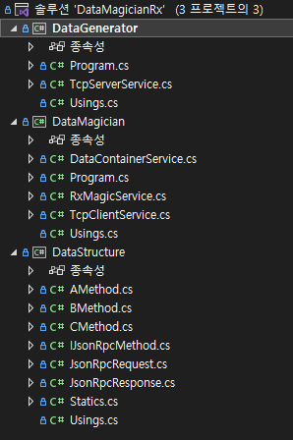
예제 코드 - 프로젝트 구조
Server
Client
.NET Generic Host Console Application
Notes:
이제 설명은 이쯤하고 예제코드 설명에 들어가겠습니다.
제가 만든 예제는 Socket 통신에 대해서 Rx를 적용하는 예제입니다.
DataGenerator 프로젝트가 Server 역할을 수행하구요.
DataMagician 프로젝트가 Client 역할을 수행합니다.
DataStructure 프로젝트는 Server와 Client에서 사용하는 공통된 타입들이 정의되어 있습니다.
세 프로젝트는 모두 .NET 8로 되어있고, 서버와 클라이언트는 모두
(애니메이션 재생)
.NET Generic Host Console Application 입니다.

Slide 25
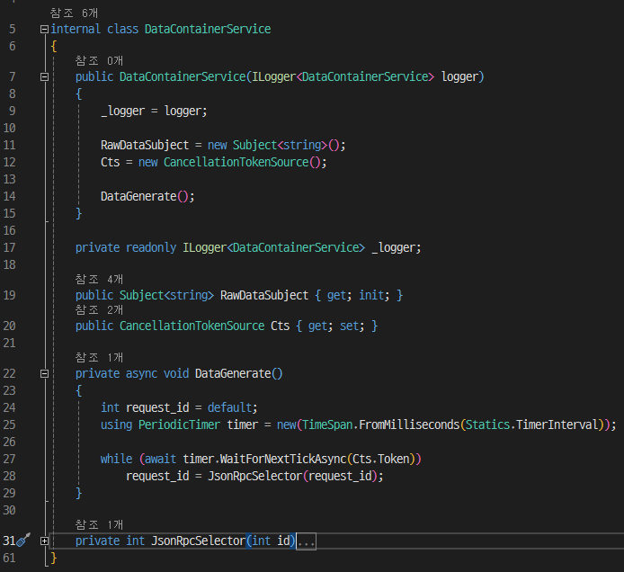
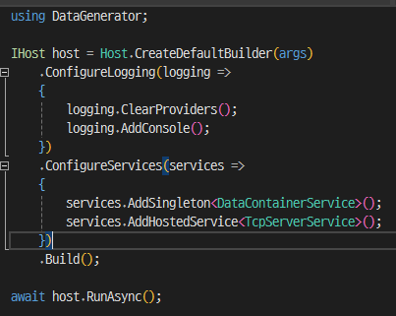
예제 코드 - DataGenerator
Notes:
서버인 DataGenerator는 오른쪽의 DataContainerService라는 클래스에서 DataGenerate() 메서드를 통해
1초마다 데이터를 발생시키고 그것을 Subject에 밀어넣습니다.
그리고 TcpServerService라는 클래스에서 자신에게 연결되는 클라이언트들에게 데이터를 지속적으로 전파합니다.
클라이언트가 어떤 요청해서 데이터를 전송하는 게 아니라 서버에서 데이터를 생성해서 클라이언트들에게 전송하는 것입니다.
서버와 클라이언트 모두 Pipe를 이용해서 연속된 데이터를 처리하고 있는데 이 부분은 저도 아직 초보라서 네트워크 적인 처리는 따로 해놓지는 않았습니다.
따라서 그냥 예제가 된다 라는 것만 포커싱해서 봐주시면 감사드리겠습니다.

Slide 26
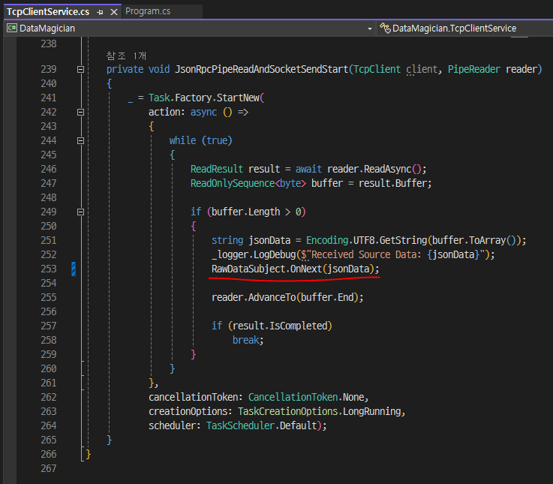
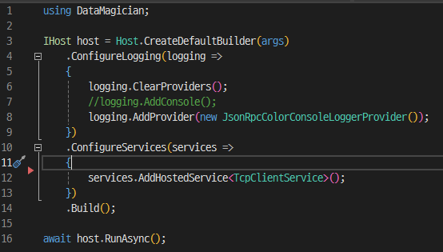
예제 코드 - DataMagician
Notes:
다음은 클라이언트인 데이터 매지션입니다.
Tcp를 통해 서버인 DataGenerator에 연결되고, 소켓을 통해 받아온 데이터를 TcpClientService 안의 Subject에 Push 해줍니다.

Slide 27
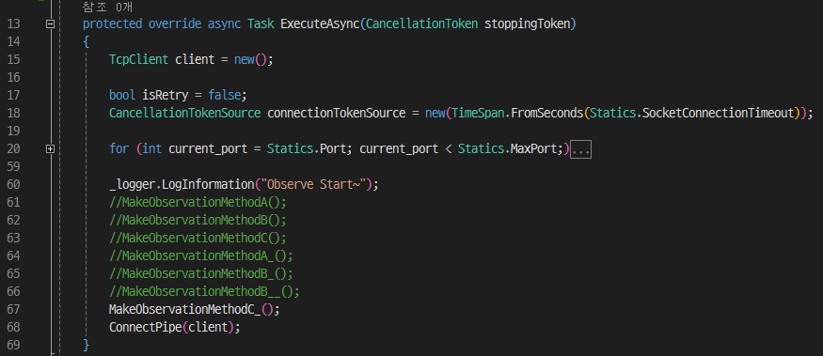
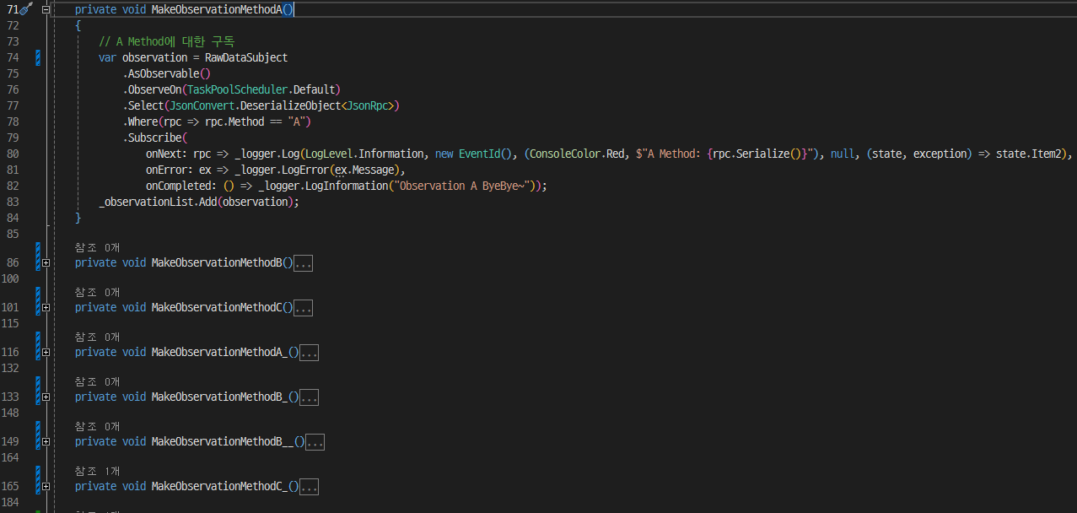
예제 코드 - DataMagician

Slide 28
Single Column Slide

Slide 29
Dual Column Slide

Slide 30
Demonstration
Summary

Slide 31
Announcement
Topic 1
Topic 2
Topic 3

Slide 32
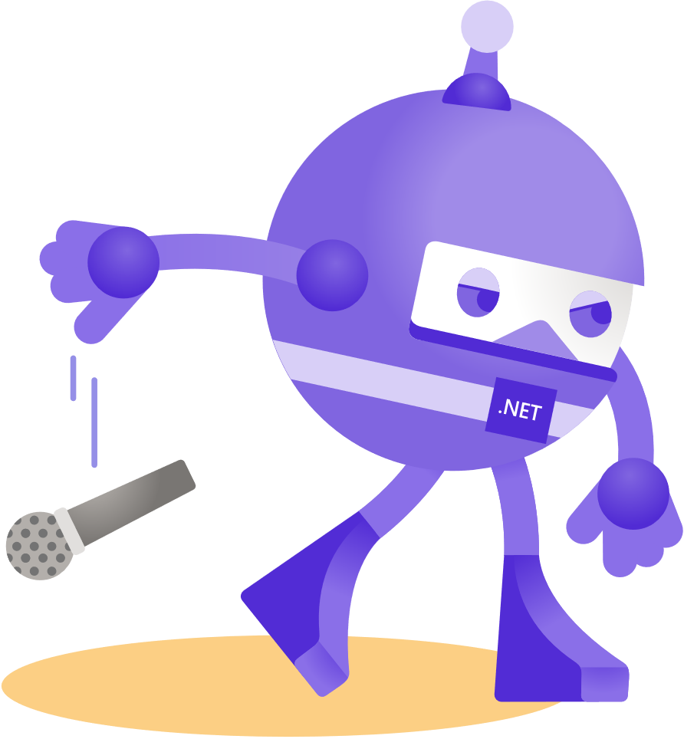
Thank you!
Presented by

Slide 33









Slide 34
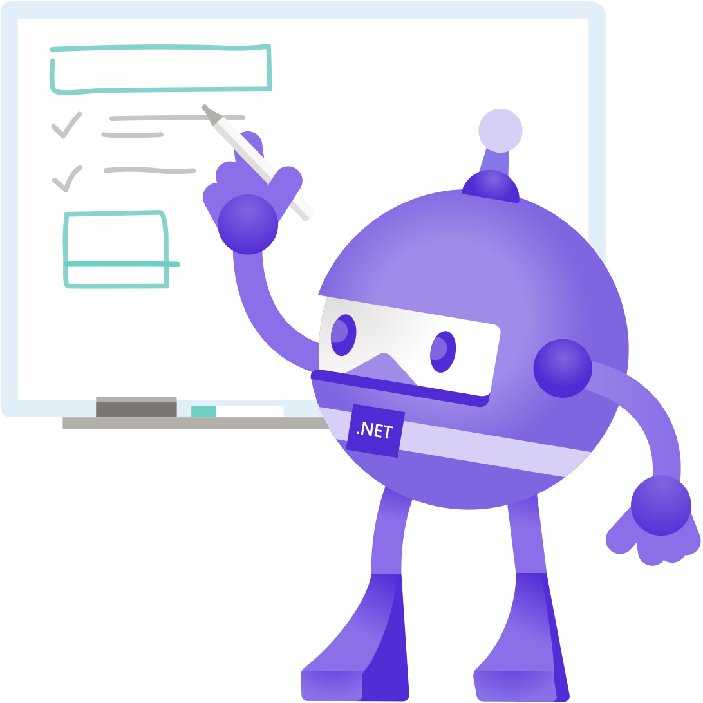







Slide 35


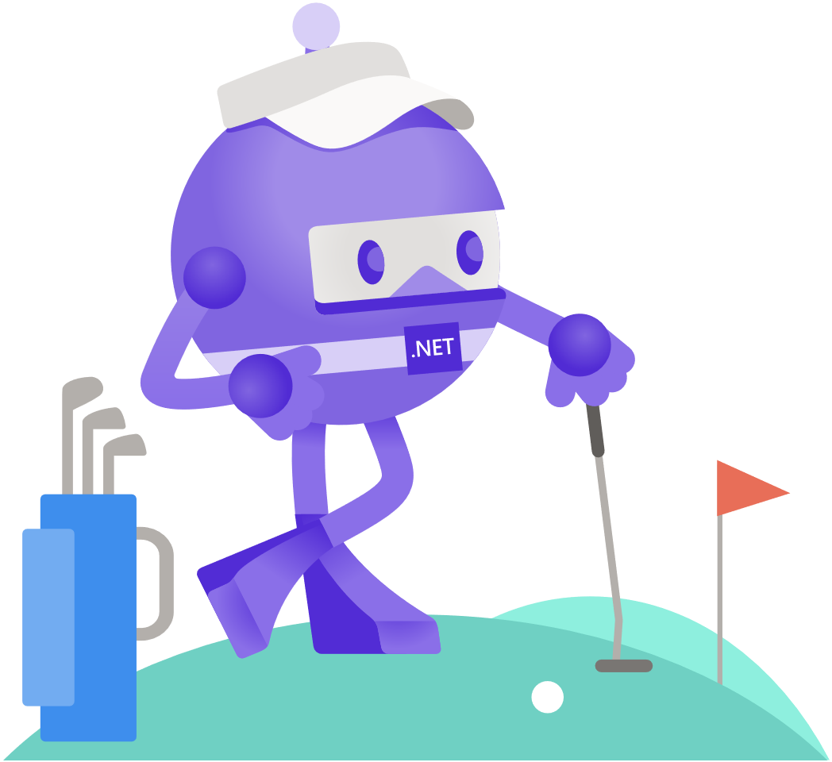



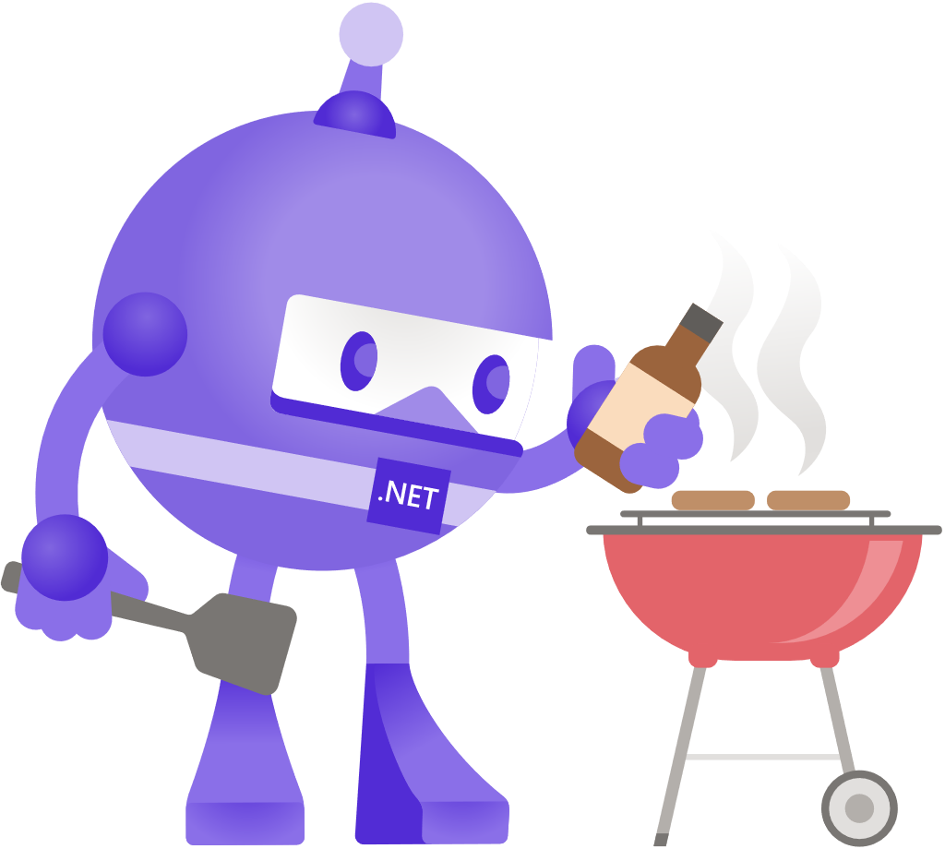

Slide 36


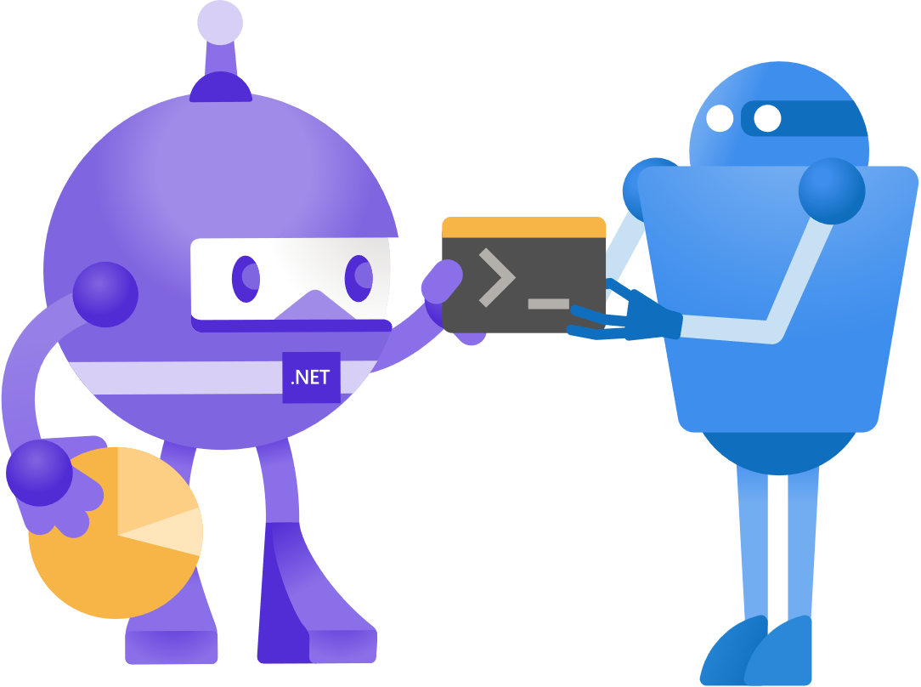

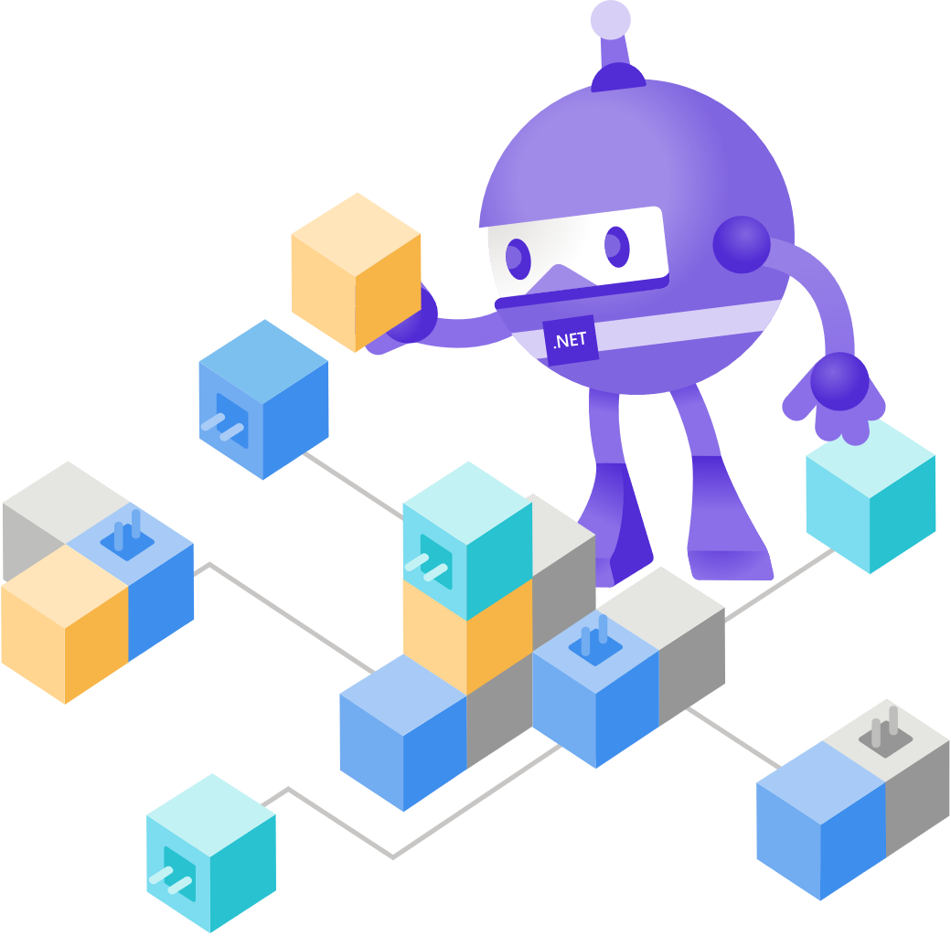


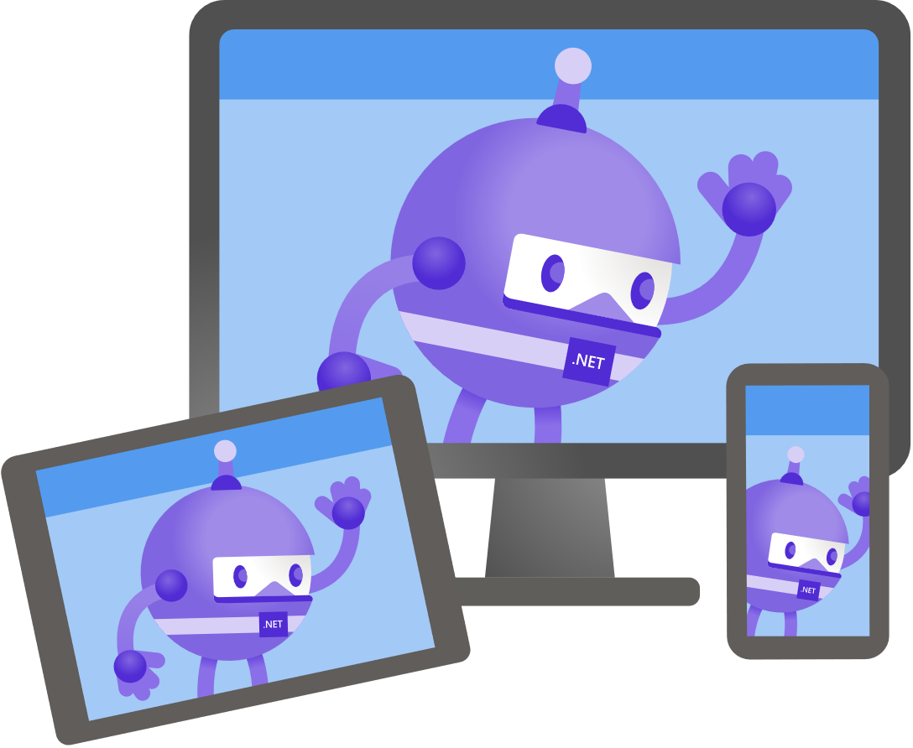

Slide 37





Slide 38


Slide 39


Slide 40


Slide 41


Slide 42


